Slide 1



Slide 2

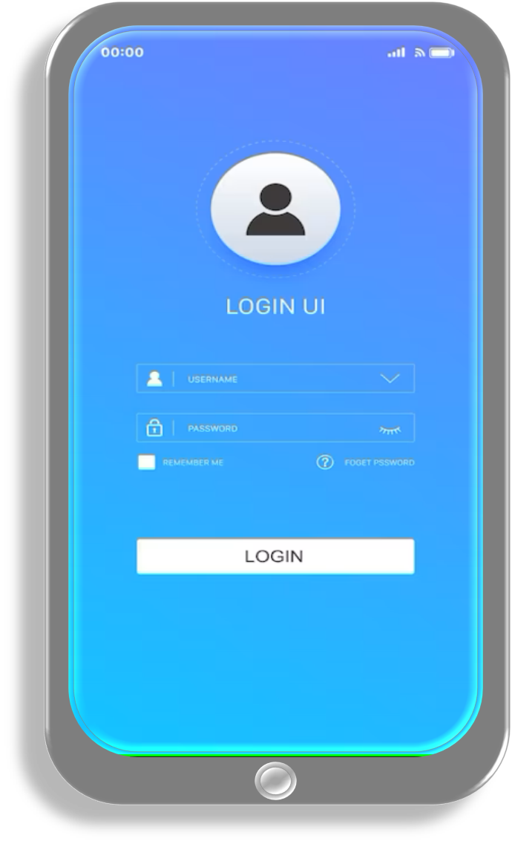



Name:
Correo:
Contraseña:

Slide 3





Name
Historial
de gastos
Gastos
del día
Grafica de gastos

Slide 4
Name
Historial
de gastos
Gastos
del día
Grafica de gastos

Slide 5
Name
Historial
de gastos
Gastos
del día
Grafica de gastos

Slide 6
Name
Historial
de gastos
Gastos
del día
Grafica de gastos

Slide 7

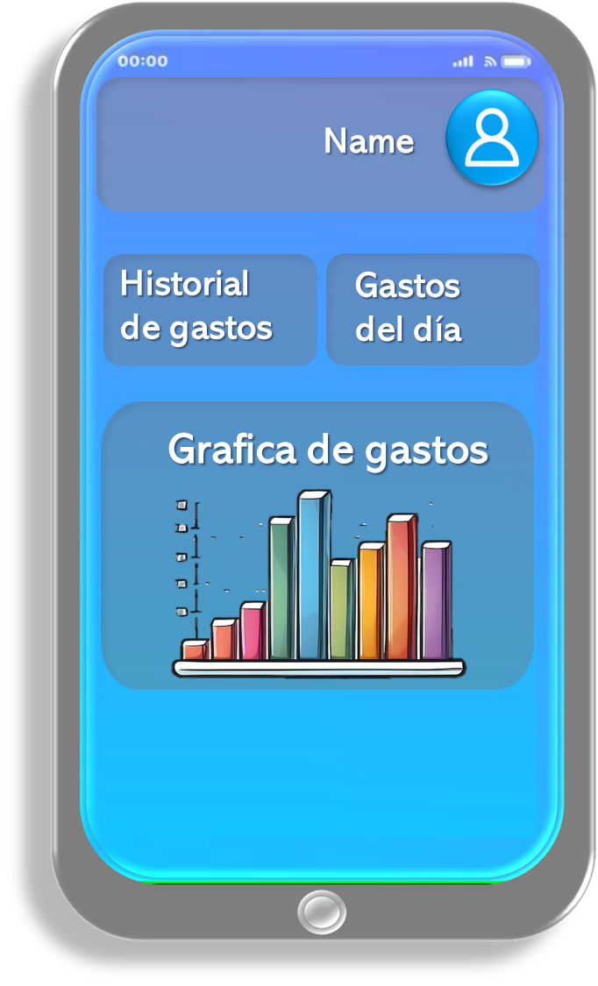




Slide 8





Monto
Método de pago
Frecuencia

Slide 9



Rebasaste el limite de gastos
Recomendaciones de ahorro
Cumpliste con tus metas de ahorro

Slide 10





Idioma
Cerrar sección

